Slide 1
Проект: Филмов каталог
<p> And here you can add a subtitle. </p>

Slide 2
Проектът ни предоставя възможността да гледате филми и актьори, които са съхранени в нашата база данни. Също така може да видите актьорите, които играят в даден филм или филмите, в които играят дадени актьори.
<p> Кратко резюме</p>

Slide 3
Да търсите филми и актьори.
<p>Функционалност</p>
Нашето приложение ви предоставя опциите:
Да проверите кои актьори в кой филм играят.
Да видите каква информация запазваме за вас.
Да видите всички филми и актьори, които са в базата данни.

Slide 4
Таблици в базата данни
Филми
Потребители
Актьори
Съдържа всички филми и информацията за тях.
Съдържа информацията за всеки един потребител.
Съдържа всички актьори.
Информация за актьори
Съдържа информация за всички актьори в таблицата актьори.

Slide 5
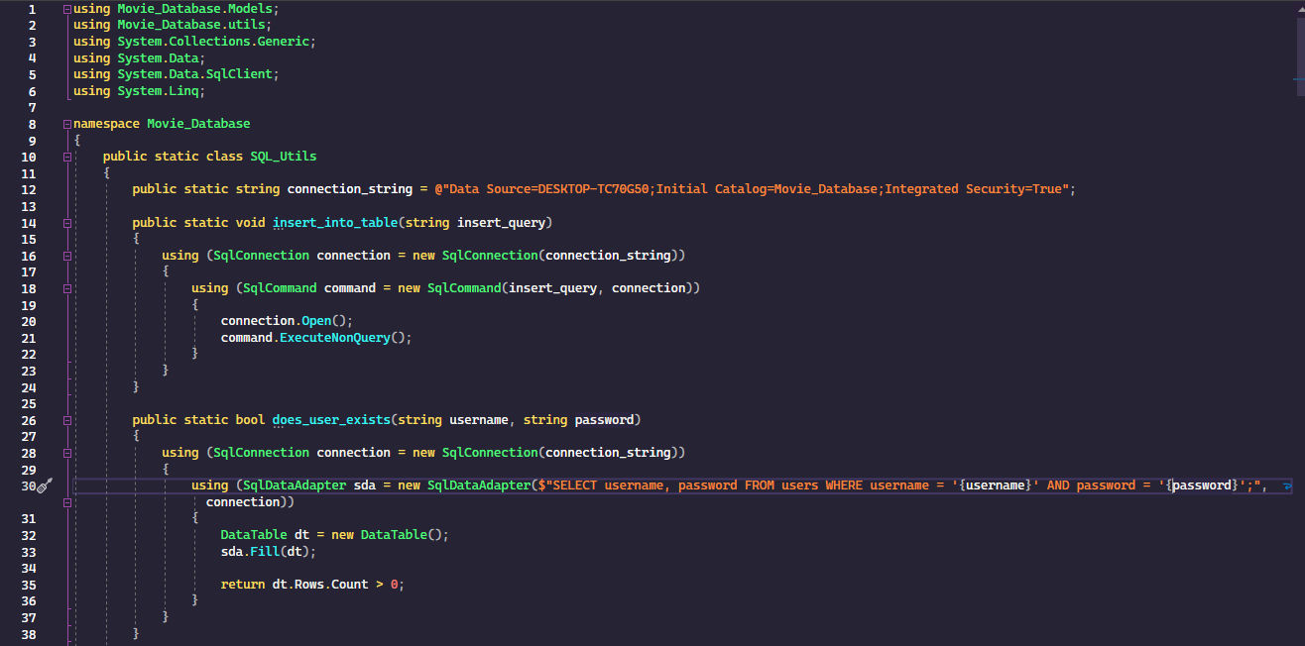
Класът, който съдържа целият sql код.

Slide 6
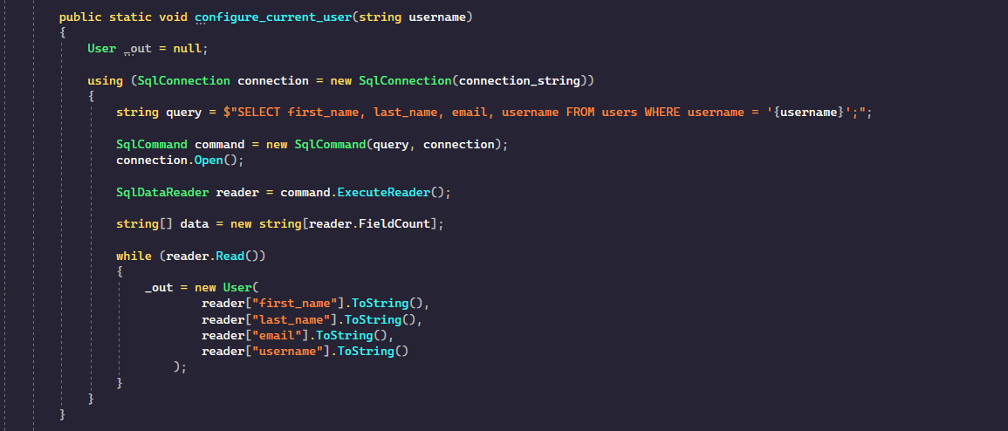

Slide 7
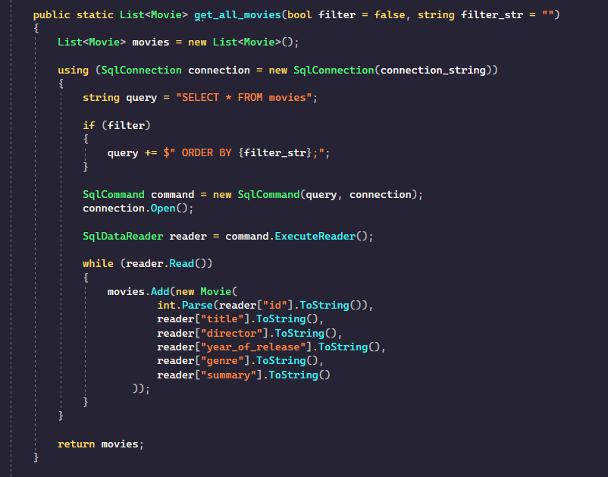

Slide 8
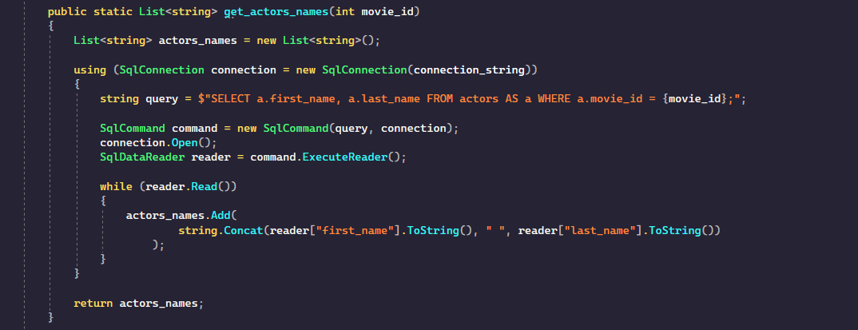

Slide 9
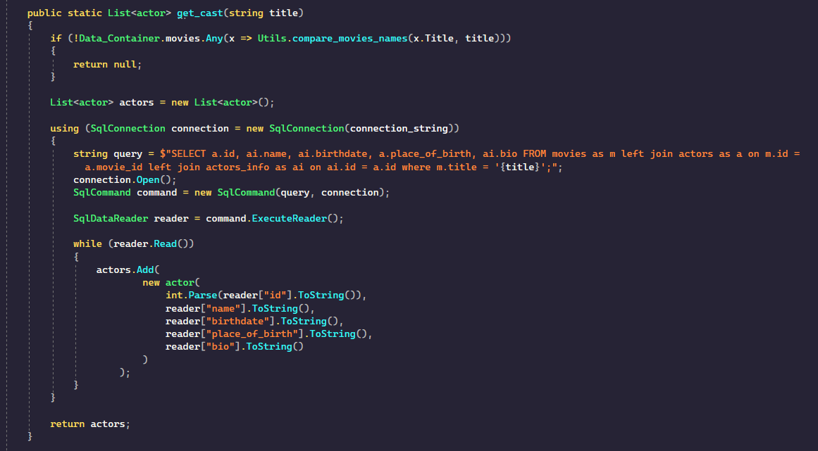

Slide 10
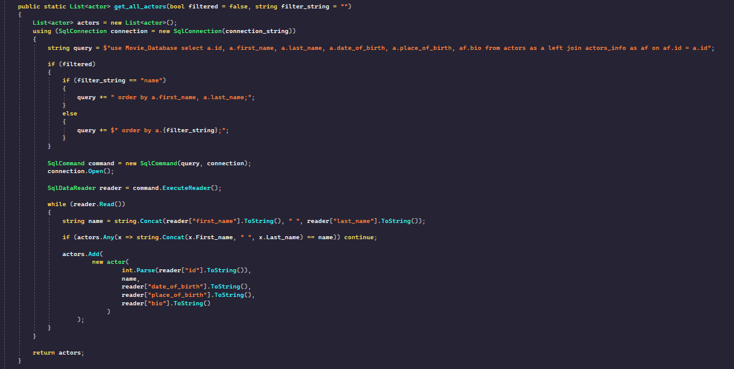

Slide 11
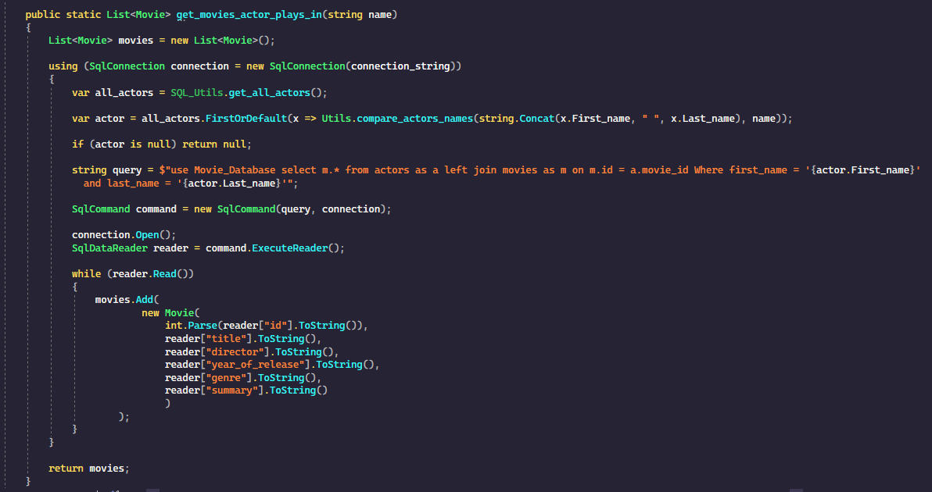

Slide 12
Благодарим за вниманието.
Изготвили:
Георги Карадаков,
Стефан Яновски,
Любослав Алексов.

Slide 13
Кредити.
Presentation Template: SlidesMania

